Slide 1
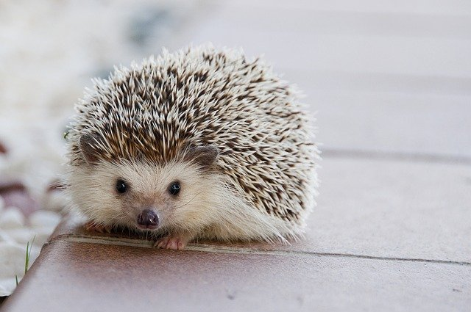
"scaling": "contain"
SlidePack レンダリング例 ― 画像のサイズ調整
{"scaling": "contain"} を指定すると、枠に画像全体がぴったり収まるように拡大縮小されます。
{"scaling": "cover"} を指定すると、画像が枠を完全に覆うように拡大縮小されます。結果的に縦か横が元の枠より大きくなることがあります。
無指定か null の場合、オリジナル画像のサイズのままで配置されます。
Notes:
Image by Amaya Eguizábal from Pixabay.
https://pixabay.com/photos/hedgehog-cute-animal-little-nature-1215140/

Slide 2
"scaling": "cover"
SlidePack レンダリング例 ― 画像のサイズ調整
{"scaling": "contain"} を指定すると、枠に画像全体がぴったり収まるように拡大縮小されます。
{"scaling": "cover"} を指定すると、画像が枠を完全に覆うように拡大縮小されます。結果的に縦か横が元の枠より大きくなることがあります。
無指定か null の場合、オリジナル画像のサイズのままで配置されます。
Notes:
Image by Amaya Eguizábal from Pixabay.
https://pixabay.com/photos/hedgehog-cute-animal-little-nature-1215140/

Slide 3
"scaling": null
SlidePack レンダリング例 ― 画像のサイズ調整
{"scaling": "contain"} を指定すると、枠に画像全体がぴったり収まるように拡大縮小されます。
{"scaling": "cover"} を指定すると、画像が枠を完全に覆うように拡大縮小されます。結果的に縦か横が元の枠より大きくなることがあります。
無指定か null の場合、オリジナル画像のサイズのままで配置されます。
Notes:
Image by Amaya Eguizábal from Pixabay.
https://pixabay.com/photos/hedgehog-cute-animal-little-nature-1215140/

